Slide 1

RACHAR CONTA APP
Alexandre H. Santos - 26017189
Marcio Pureza - 26146863
Airton Souza - 26141498

Slide 2
REQUISITOS
Cadastrar e Quantificar os Clientes
Totalizar o Consumo de Produtos
Incluir Taxa do Garçom
Resumo da Conta
Rachar conta por consumo de diversas formas

Slide 3
CENÁRIO
Há poucas coisas melhores do que se reunir em um bar ou restaurante com os amigos, tomar algumas cervejas (para quem bebe), jogar conversa fora e socializar. No entanto, na hora de pagar a conta a coisa pode complicar, já que na maioria das vezes pessoas pedem itens diferentes e sempre fica aquela confusão para dividir o valor correto, saber quem comeu e bebeu o quê, etc.

Slide 4
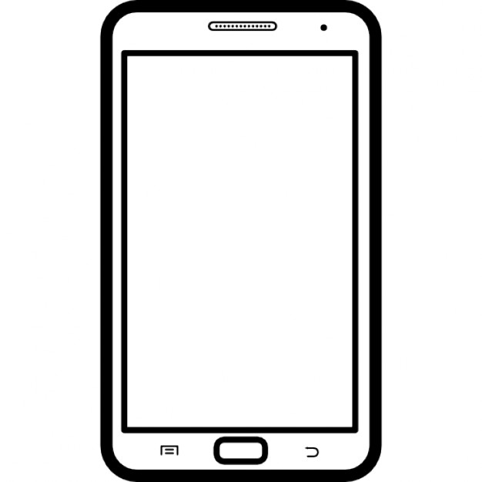
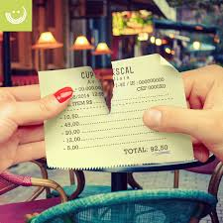
RACHAR CONTA
APP

Slide 5
Cadastrar Clientes

Slide 6
Novo Cliente
Digite um nome para o cliente.
Ex: “João”, “Ana”.
__________________
Cancelar Adicionar

Slide 7
Cadastrar Contas

Slide 8
Nova Conta
Digite uma descrição para a nova conta.
Ex: “Bar, Restaurante”
__________________
Cancelar Adicionar

Slide 9
Cadastrar Custos/Consumo

Slide 10
Novo Consumo
Digite uma descrição para o novo consumo.
Ex: “Chopp, Frango Frito, Picanha na chapa“
__________________
Bebida
Comida
Cancelar Adicionar

Slide 11
Resumo da Conta
Opção 01
Clientes: 08 Bebidas: R$ 200,00
Comidas: R$ 280,00
Conta: 480,00
+10% = 48,00
Total: 528,00
Média: 66,00
Tempo: 01:45hs
Cadastrar Clientes

Slide 12
Rachar Conta
Opção 02
Conta : 480,00
+10% = 48,00
Total R$528,00
Beberam
05 x 45,00 = 220,00
Comeram
08 x 38,50 = 308,00

Slide 13

Rachar Conta
Opção 03
Conta : 480,00
+10% = 48,00
Total R$528,00
Entrada em R$ _____
Diferença em R$_____
Faltantes ______
R$_____

Slide 14
EAP Racha Conta
Início do Projeto
Definição do Projeto
2.1. Termo de Abertura do Projeto
2.1.1. Definição do Time de Colaboradores
2.2.. Coleta de Requisitos
2.2.1. Entrevistas com Stakeholders
2.2.2. Validação dos Requisitos
Declaração do Escopo
3.1. Objetivos
3.2. Cenários
3.3. Produto
3.4. Exclusões
3.5. Riscos
3.6. Entregas
3.6.1. Modelagem
3.6.1.1. Diagrama Casos de Uso
3.6.1.2. Diagrama de Classes
3.6.1.3. Diagrama de Sequencia
3.6.1.4. Diagrama de Atividade
3.6.2. Prototipagem
3.6.2.1. Protótipo das Telas do Aplicativo
3.6.3. Desenvolvimento do Software
3.6.3.1. Definição dos Frameworks
3.6.3.2. Codificação das Telas
3.6.4. Testes
3.6.4.1. Unitário
3.6.4.2. Integração
3.6.4.3. Sistema
3.6.4.4. Aceitação
3.6.5. Orçamento
3.6.6. Cronograma
3.7. Revisão do Escopo
3.8. Aprovação do Escopo
4. Monitoramento e Controle
4.1. Revisão geral do Projeto
4.2. Aprovações de Alterações e Mudanças
5. Encerramento do Projeto
4.1. Treinamento
4.2. Documentação para Entrega

